Slide 1
毛概小组汇报
扩大中等收入群体的
途径探究
第21小组
黄靖 周朋博 张曾鋆 徐爱雯 彭嘉辉

Slide 2
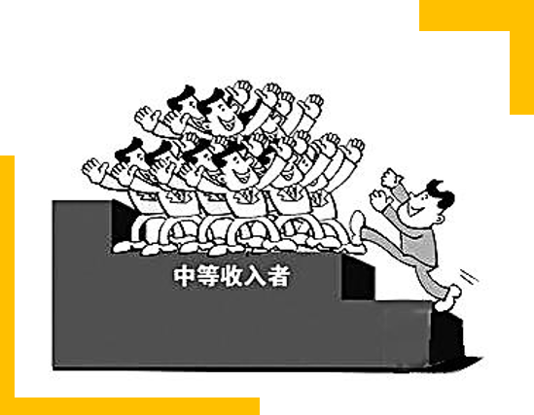

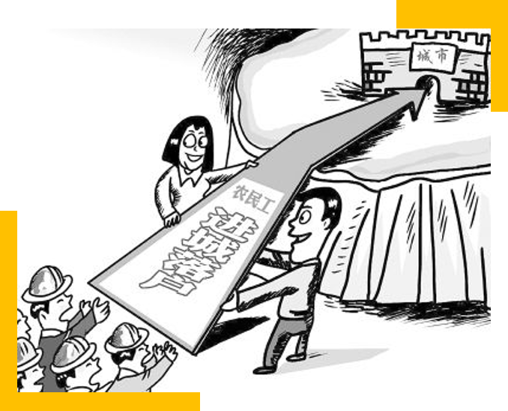
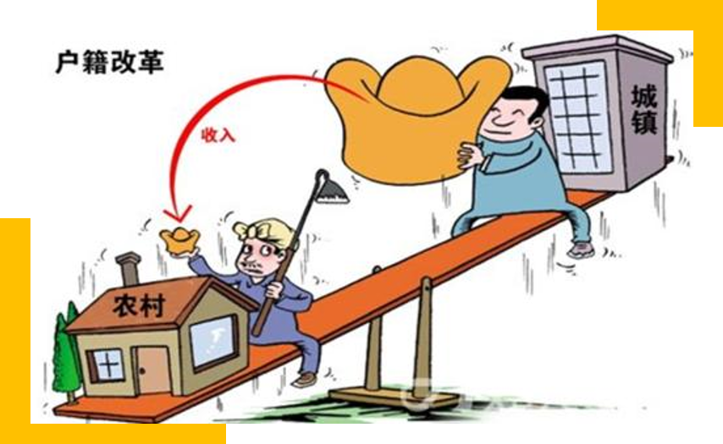
主要内容
01
中等收入群体是什么
02
为什么要扩大中等收入群体
03
扩大中等收入群体的途径
04
面临的挑战

Slide 3
01
中等收入群体是什么
苏海南：
建议将我国中等收入标准界定在家庭年收入6-12万元左右（相当于近10000美元—18000美元左右）。
中国社科院标准：
75% |  | 125% |  | 200%
低收入群体 | 中低收入 群体 | 中高收入 群体 | 高收入群体
世界银行标准：家庭人均每天支出10~100美元。

Slide 4
01
中等收入群体是什么
辨析
中等收入者群体内涵的阐释
1. 以适当高于平均收入水平为基础。
2. 中等收入者群体是生活较富裕且收入水平、生活水平较稳定的社会群体。
3. 中等收入者群体是职业处于社会中等及其附近职业的社会群体。
4.中等收入者群体应初步拥有大体相近的价值观及行为规范。

Slide 5

02
为什么要扩大中等收入群体
体现共享发展理念
促进社会公平正义
促进共同富裕
释放消费潜力
金字塔型社会结构
橄榄型社会结构

Slide 6

03
扩大中等收入群体的途径

Slide 7
03
扩大中等收入群体的途径
一、加快服务业市场开放， 推动经济转型升级，创造更多中高收入就业岗位。
现代服务业规模不断扩大、 不断释放出新的中高收入就业岗位， 是我国新阶段经济转型升级的基本趋势。由工业开放走向服务业市场开放， 成为我国扩大中等收入群体的战略选择。

Slide 8
03
扩大中等收入群体的途径
欧美发达国家：比传统工业、 农业更高附加值的现代服务业快速发展， 是工业化中后期业结构演进的重要特征， 白领中产阶层主要产生于现代服务业。

Slide 9

03
扩大中等收入群体的途径
我国进入工业化中后期， 服务业主导的新格局正在形成。

Slide 10
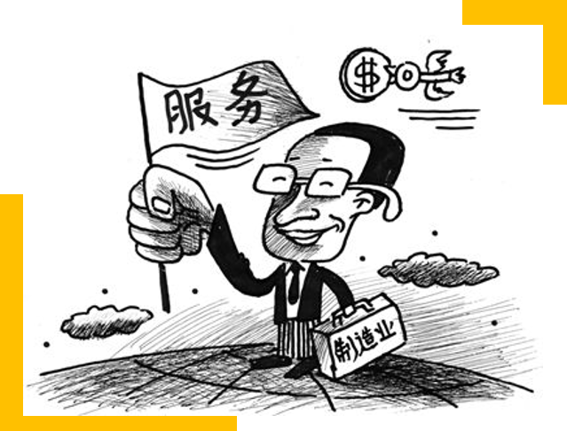
03
扩大中等收入群体的途径
把服务业市场开放作为供给侧结构性改革的重点
当前， 在研发、设计、销售、物流等生产性服务业领域，以及健康、文化、养老、旅游等生活性服务业领域，应当尽快实施负面清单管理，全面向社会资本放开市场，有序向外资开放市场。随着国内自由贸易试验区的大幅度扩容，需要把服务业市场对外开放摆在突出位置。

Slide 11
03
扩大中等收入群体的途径
二、加快教育、科研体制改革，保护知识产权，使更多知识分子有条件依靠人力资本成为中高收入群体。
经过38年的改革开放，我国积累了大量的人力资本。加快体制创新， 由追求数量型人口红利向追求人力资本红利转变， 不仅有利于为创新驱动提供制度保障，还有利于使更多知识分子成为中高收入群体。

Slide 12
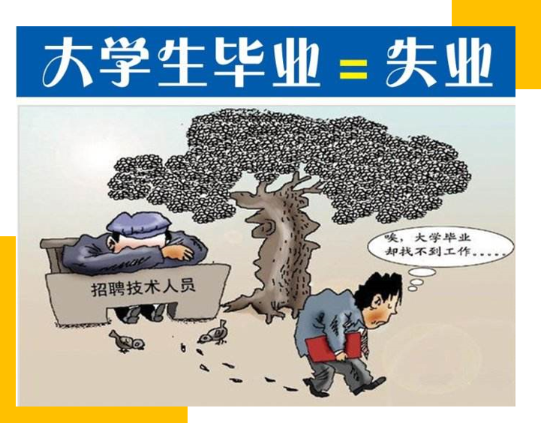
03
扩大中等收入群体的途径
当前， 我国人力资本积累面临多方面的突出矛盾，主要表现在:
1. 教育结构严重不合理，技术型、职业型人才培养比例偏低;。
2. 科研体制行政化色彩浓厚， 行政手段决定的科研技术路线往往失效，科研人员的积极性难以有效发挥。
3. 知识产权保护远未破题。

Slide 13

03
扩大中等收入群体的途径
1.下放科技成果使用、处置和收益权;
2.探索科研负责人、骨干技术人员等重要贡献人员和团队以知识产权入股， 提高科研人员成果转化收益比例。
3. 通过技术创新与制度变革来促使产业升级与经济结构优化，进而促使“白领”与高级“蓝领”队伍不断壮大。
方法：推动教育、科研、知识产权等领域的联动改革， 严格保护科技人员的知识产权

Slide 14
03
扩大中等收入群体的途径
三、推动人口城镇相关体制创新，使农民工有条件成为中等收入群体
中等收入群体的扩大， 与人口城镇化进程密切相关。未来3-5年， 尽快废除城乡二元户籍制度，使2.5亿农民工有效融入城镇， 是实现共享发展的重大任务，是扩大中等收入群体必由之路。

Slide 15

03
扩大中等收入群体的途径
推行居住证制度，农民工基本公共服务融入城镇。
推行居住证制度的关键， 是尽快形成 2.5 亿农民工基本公共服务纳入城镇的体制安排， 在推动城乡基本公共服务均等化上取得实质性突破。

Slide 16
03
扩大中等收入群体的途径
四、加快农村改革，使农业成为更有吸引力的朝阳产业，使部分农民有条件成为中等收入群体
我国形成中等收入群体占多数的新格局， “三农”问题是最大挑战。由于传统农业收益低，在相当一段时期，土地、劳动力等生产要素不断流出农村，绝大多数农民没有条件成为中等收入群体。

Slide 17

03
扩大中等收入群体的途径
从农业现代化的规律看， 农业转型升级不是就农业而论农业，而是重在实现农业与工业的良性互动、农业与服务业的良性互动。例如，
1.促进农业机械化、智能化
2.促进现代农业相关的研发、设计、物流、销售等生产性服务业发展。
3.农业要成为朝阳产业， 需要形成资本下乡、科技下乡的制度安排。
4.进一步放活农村经济， 鼓励适应农业现代化要求推动土地流转、盘活土地资源，发展由科技、土地、劳动力参股的股份制农业规模经济， 通过发展现代农业创造出更多的中等收入就业岗位。

Slide 18
03
扩大中等收入群体的途径
五、把发展员工持股作为发展混合所有制的重点
由于员工与企业难以形成命运共同体，员工的流动比较频繁，高级技术工人难以培养起来，使得制造业难以精细化、专业化。这不仅导致产业的低端锁定，同时也难以使蓝领工人成为中高收入者。

Slide 19

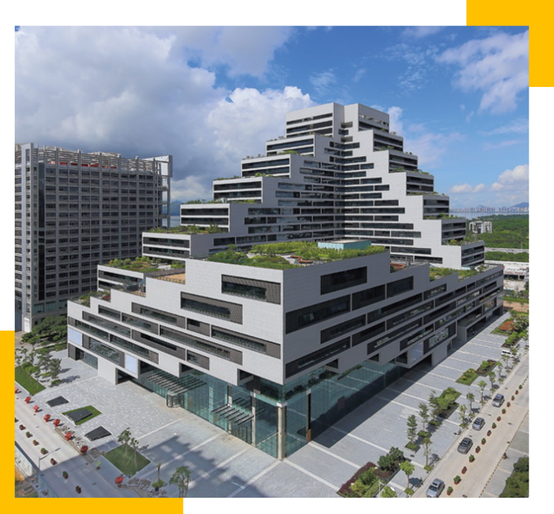
03
扩大中等收入群体的途径
把发展员工持股作为发展混合所有制的重点
1.完善员工持股的法律体系
2.形成国有企业员工持股的制度规范
3.鼓励民营企业发展员工持股
华为
深圳泰然

Slide 20
03
扩大中等收入群体的途径
六、以保护投资者权益为导向推进金融监管改革，避免因金融市场波动和金融风险导致中等收入群体减少
因金融监管不到位、金融风险导致的中等收入群体财产缩水，也成为社会转型的重大问题。尽快完善金融监管体制，成为新阶段扩大中等收入群体不可回避的重大课题。

Slide 21
03
扩大中等收入群体的途径
方法：建立以保护投资者权益为导向的资本市场监管体制
无论是提振经济信心，还是加快经济转型升级，都有赖于一个健康、稳定的资本市场。这就需要以规范、稳定资本市场为重点，形成标本兼治的改革行动方案。
1.改变资本市场监管重筹资功能、轻投资者保护功能的传统监管理念和监管方式， 形成上市公司对投资者负责的制度约束；
2.整合证券、银行、保险监管职能，组建统一的金融监管机构，形成有效防范系统性、区域性金融风险的体制安排；
3.强化资本市场信息披露，严刑峻法打击操纵市场行为提高证券业违法犯罪处罚力度；
4.建立强制性分红机制；建立和完善针对上市公司的中小投资者集体诉讼制度；
5.推动上市公司审批与监管分离，强化监管机构的独立性；
6.把稳定资本市场作为金融监管机构的重要职责，形成强有力的资本市场应急机制；
7.形成财政与货币政策的联动机制， 形成包括监管部门在内多部门稳定资本市场的合力；
8.加快推出提振资本市场信心的重大改革方案， 如服务业市场开放、结构性减税、国有企业混合所有制改革等方案。

Slide 22
03
扩大中等收入群体的途径
七、健全社会保障体系，增强城乡居民的抗风险能力与安全感
努力促进城乡居民的资产或财产积累。有恒产者有恒心，有安全感方有幸福感，这是自古以来的民生规律。

Slide 23




03
扩大中等收入群体的途径
1.深化医疗制度改革
2.完善社会基础设施建设
3.进一步完善养老保险制度
4.强化私人财产保护
5.畅通居民个人投资渠道

Slide 24

04
面临的挑战
(1) 在未来中国经济增长的动力因素中， 固定资本投资率的回落势所难免;
(2) “人口红利”将趋于消失;
(3) 教育和对外开放将难以对经济增长产生持续推动作用;
(4) 推动未来中国经济可持续增长的引擎是制度和技术创新，中国经济发展方式转型必须依靠原创性技术进步和改革来保障，其中，改善政府治理、 抑制政府腐败是重中之重。
中等收入陷阱

Slide 25

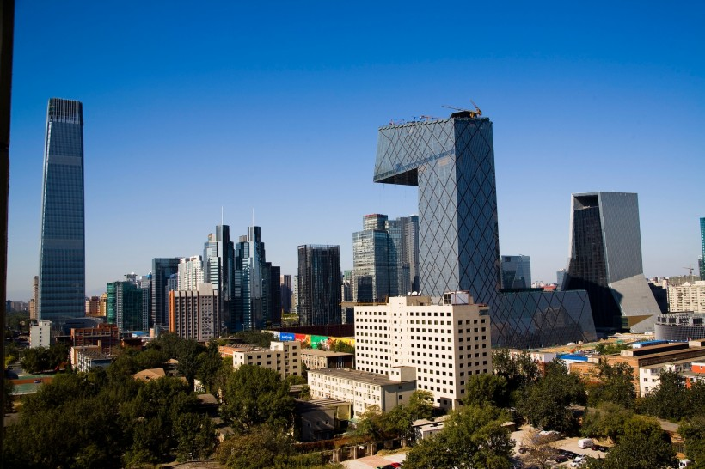

04
面临的挑战
1. 低端产业、低端就业占比偏大高素质劳动者占比偏小，直接制约着 中等收入群体的扩大。
2. 收入分配长期存在失衡现象，劳动者报酬总体偏低，创造性劳动与复杂劳动尚未得到充分认可，税收制度亦缺乏正向激励功能，导致勤劳未必能够致富。
3. 社会保障制度还不健全，尚欠公平，基本公共服务均等化还有很大差距，包括重特大疾病等在内的生活风险缠住了一部分人迈向中等收入群体的脚步。
4. 房价过高与户籍壁垒消解了一部分中等收入家庭的收入。
其他现状

Slide 26
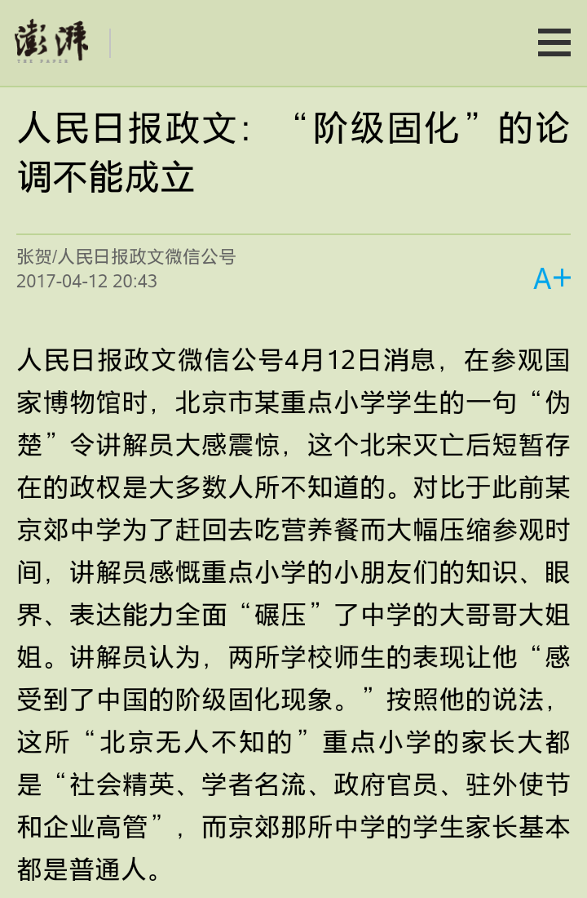
04
面临的挑战
人民日报4月12日发文：
“阶级固化”的论调不能成立

Slide 27
感谢观看
第21小组
扩大中等收入群体的
途径探究
组长 黄靖
资料收集
黄靖 周朋博 张曾鋆 徐爱雯
PPT制作 彭嘉辉

Slide 28
请按ESC键退出放映

